Slide 1
Konstrukce rámu Buggy a určení torzní tuhosti rámu
Bakalářská práce
Vysoká škola technická a ekonomická v Českých Budějovicích
The Institute of Technology and Business in České Budějovice
Vypracoval: Martin Kůs
Vedoucí práce: Ing. Daniel Kučerka, PhD.
ČESKÉ BUDĚJOVICE, 2017

Slide 2
Cíl práce
Cílem bakalářské práce je zpracovat na základě konceptu rámu, jenž byl výstupem ze seminární práce, vyrobitelný rám a určit pomocí metody konečných prvků jeho torzní tuhost.

Slide 3
Struktura práce
Teoreticko-metodologická část
  Základní informace o vozidlech typu bugy
  Metodika navrhování konstrukce
Aplikační část
  Postup konstrukce
  Konstrukční nedostatky konceptu
  MKP analýza
  Realizace a výroba rámu
Závěr a diskuse výsledků

Slide 4
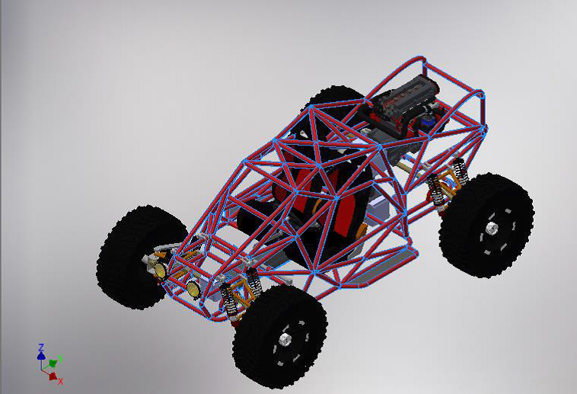
Výchozí seminární práce
Seminární práce z předmětu Počítačem podporované konstruování II
  Vstupní parametry:
  Dvoustopé vozidlo
  Spalovací motor
  Minimální počet pasažérů: 2
  Požadavky na software:
  - Autodesk Inventor

Slide 5
Postup konstruování
Rozplánování konstrukce do úseků (pater)
  Zpřehlednění konstrukce
  Příprava pro výrobní postup

Slide 6
Původní koncept – nedostatky
Nevhodný styl konstrukce (koncepční)
Složité konstrukční uzly
Nedostatečný výhled z kabiny
Tvarově nevhodný polotovar pro podvozek
Nedostatečný přístup k motoru

Slide 7
Nevhodný konstrukční styl
Problematika: Nevhodný konstrukční styl – Koncepční styl
  Monolitický rám ( jeden díl sestavy)
  Nevyřešené tvarové styky trubek
Řešení : Změna konstrukčního stylu - Standardní styl
  Části rámu jsou samostatné součásti
  Tvarový styk řešen trimováním

Slide 8
Složité konstrukční uzly
Obtížně vyrobitelné a svařitelné
Nevhodné z hlediska bezporuchovosti
Vyšší náklady spojené se spotřebou matriálu

Slide 9

Nedostatečný výhled z kabiny
Části konstrukce rámu přímo v zorném poli
Zúžené zorné pole celkového výhledu z kabiny

Slide 10
nevhodný polotovar pro podvozek
Složité tvarové styky
Náročná udržitelnost úhlů konstrukce

Slide 11
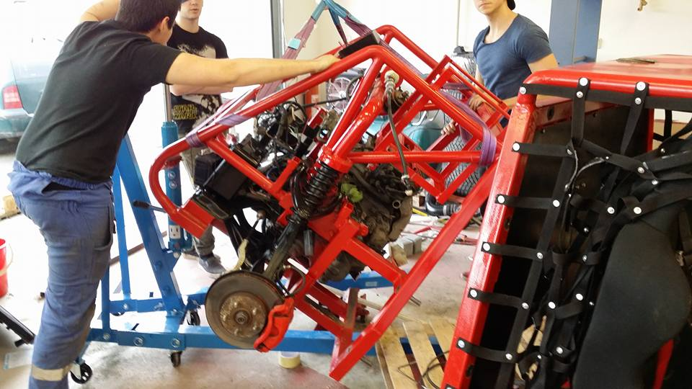
Nedostatečný přístup k motoru
Nemožná extrakce motoru bez invazivního zásahu do konstrukce
Nevyhovující z principu prodejnosti (servisovatelnost)

Slide 12
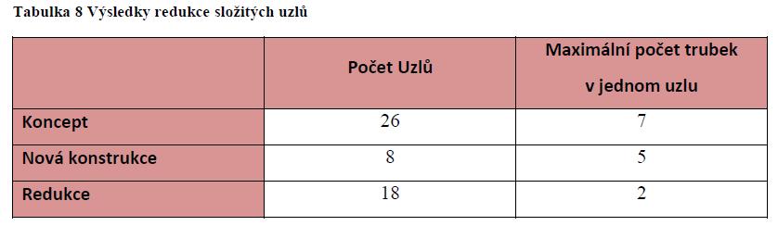
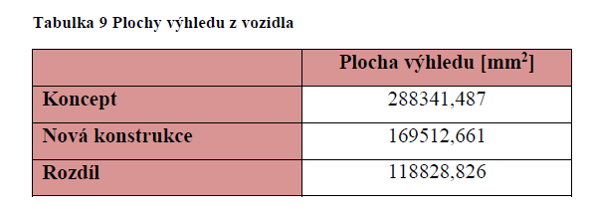
Výsledky konstrukčních úprav
Ověření rozebiratelnosti praktickou zkouškou
Změna polotovaru prvního patra – kladný vliv na výrobu samotné konstrukce rámu.

Slide 13
Určení torzní tuhosti
MKP analýza
Autodesk Inventor – Enviroments – Stress analysis

Slide 14
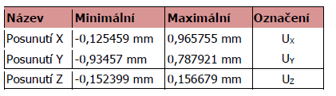
Výstupy z analýzy torzní tuhosti
Grafický výstup
Hodnoty posunutí

Slide 15
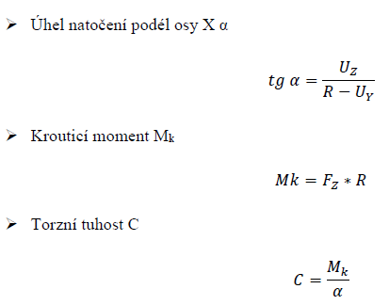
Výpočet torzní tuhosti
Uz [mm] … posunutí v ose Z
Uy [mm] … posunutí v ose Y
R [mm] … spojnice bodů L a P
Mk [Nm] … krouticí moment
Fz [N] … působící síla do osy Z
α [deg] … úhel natočení podél osy X
C [Nm.deg-1] … torzní tuhost podél osy X

Slide 16
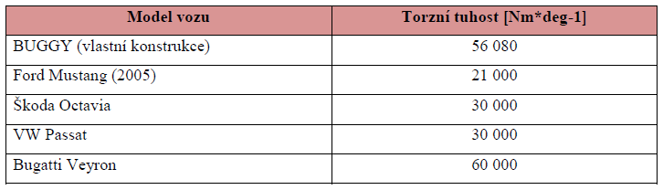
Výsledky výpočtu torzní tuhosti
Pouze orientační srovnání
Dostupná data se týkají celých vozidel
Analýza Buggy je pouze celková torzní tuhost rámu

Slide 17
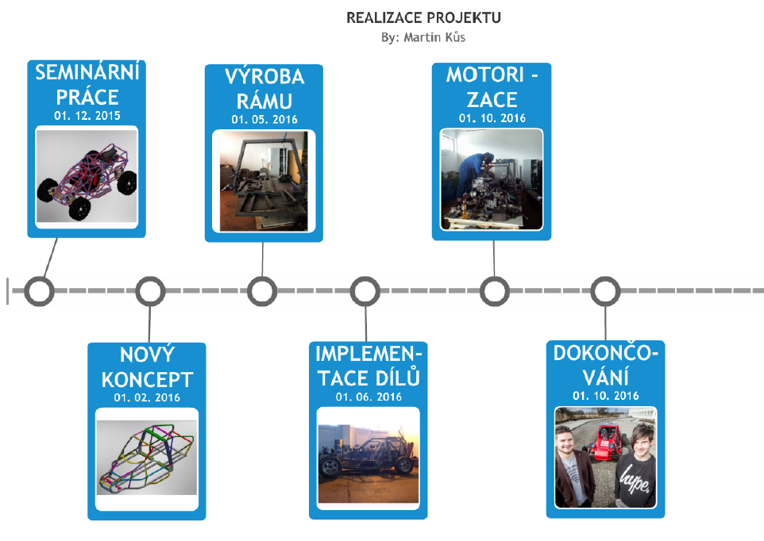
Realizace projektu buggy

Slide 18
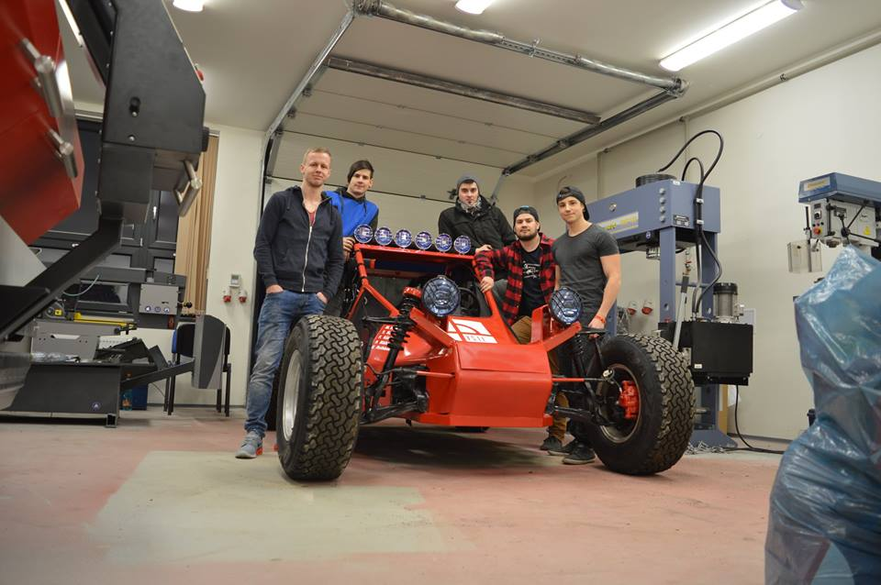
Realizační tým projektu
Martin Kůs
Tomáš Kůs
Filip Kůst
Petr Bláha
Václav Rothbauer

Slide 19
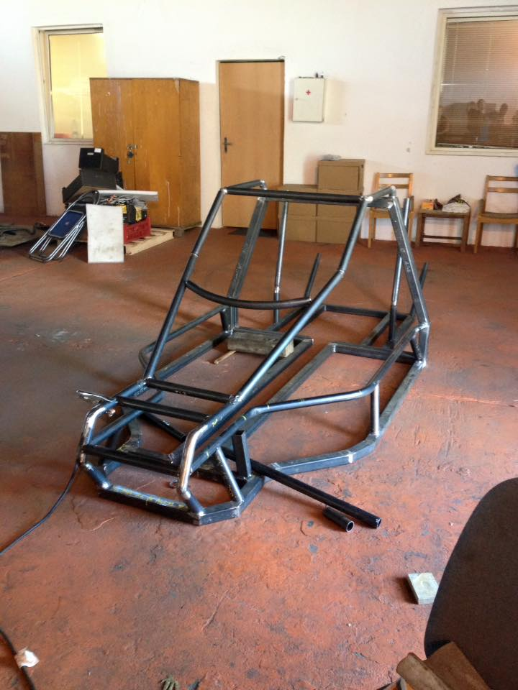
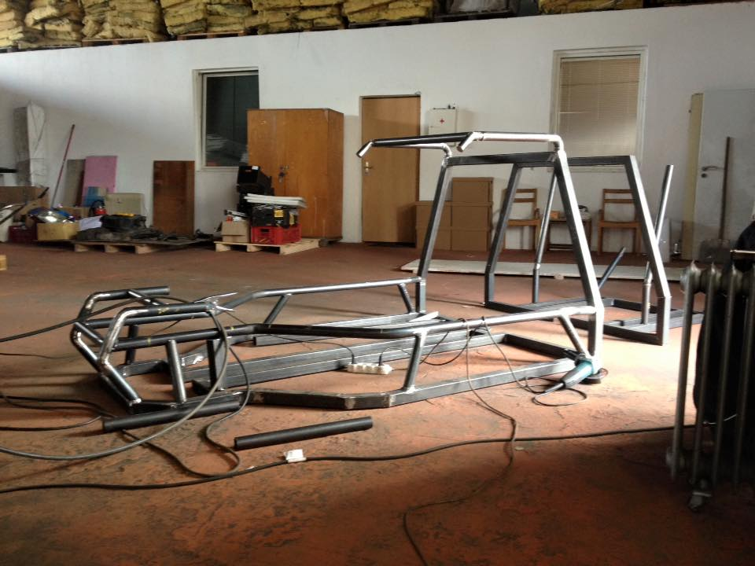
Realizace buginy - stavba rámu

Slide 20
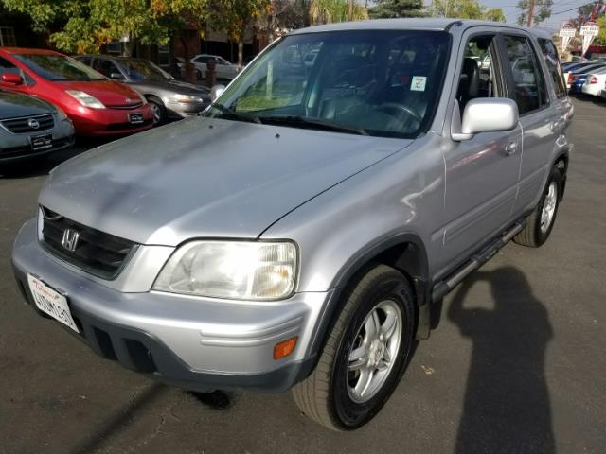
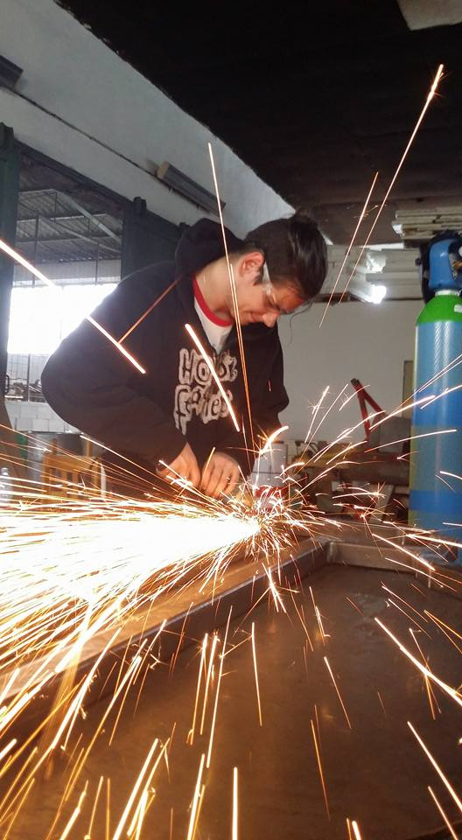
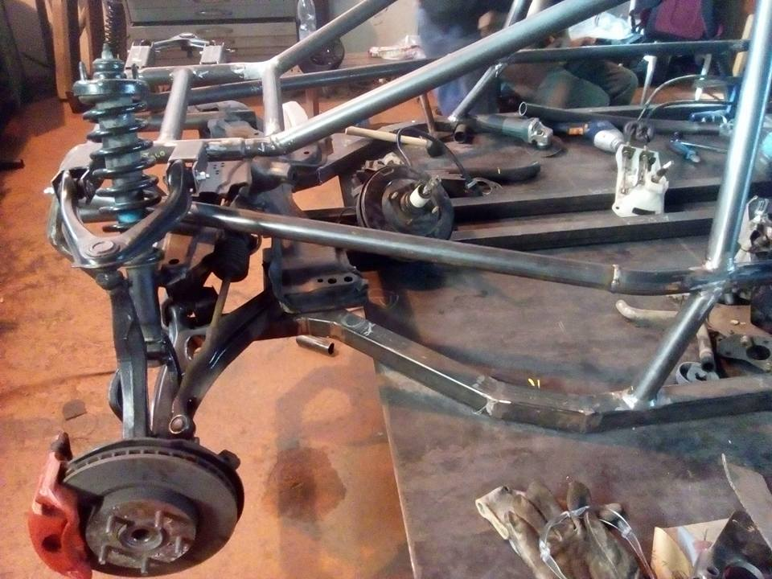
Realizace buginy – Implementace Sériových dílů
Honda crv I GEN 108 Kw 2.0 ccm r.v. 2001

Slide 21
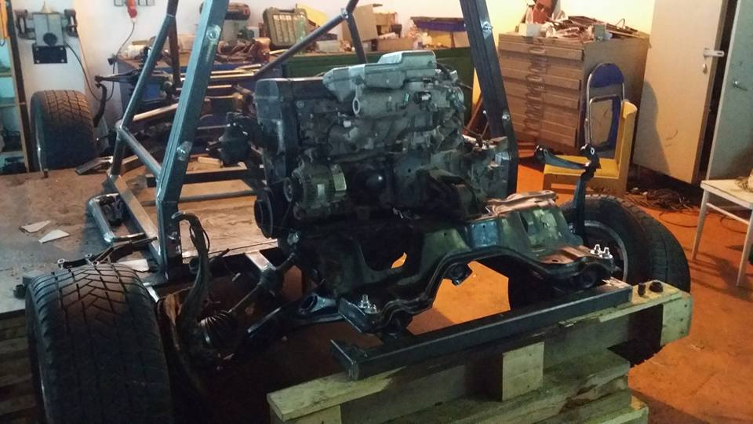
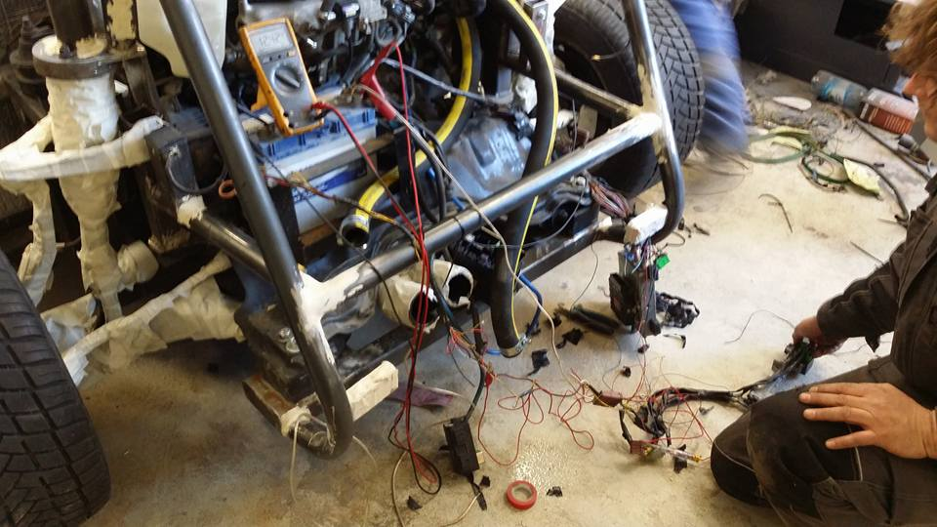
Realizace buginy – motorizace

Slide 22
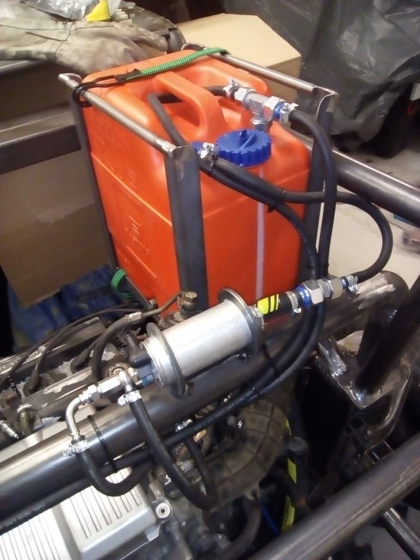
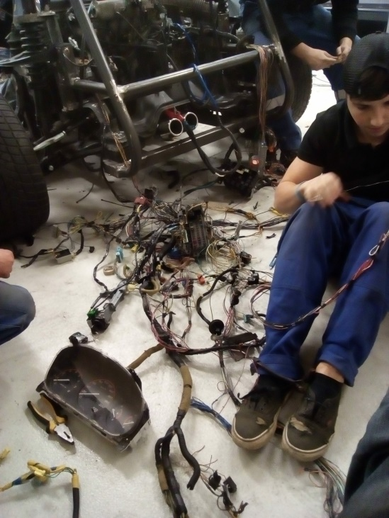
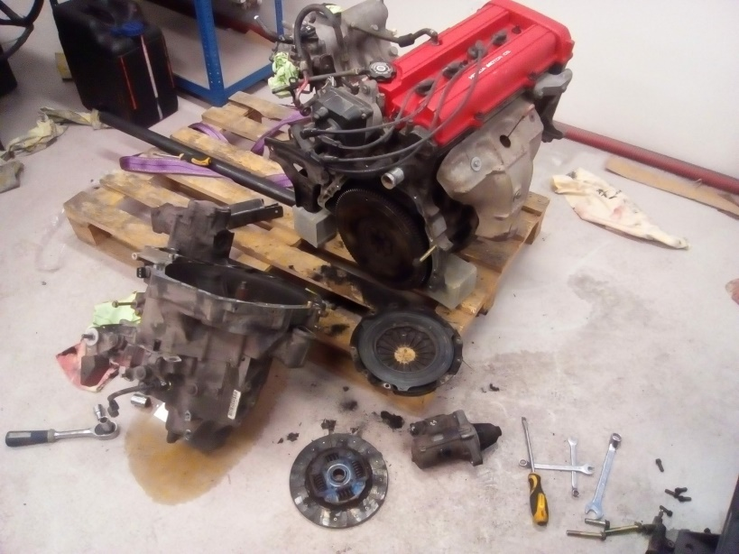
Realizace buginy – motorizace

Slide 23
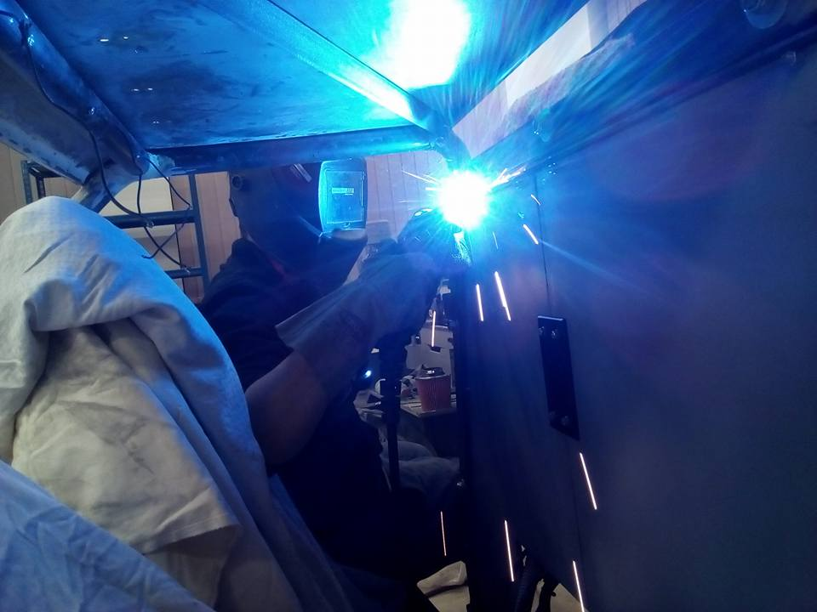
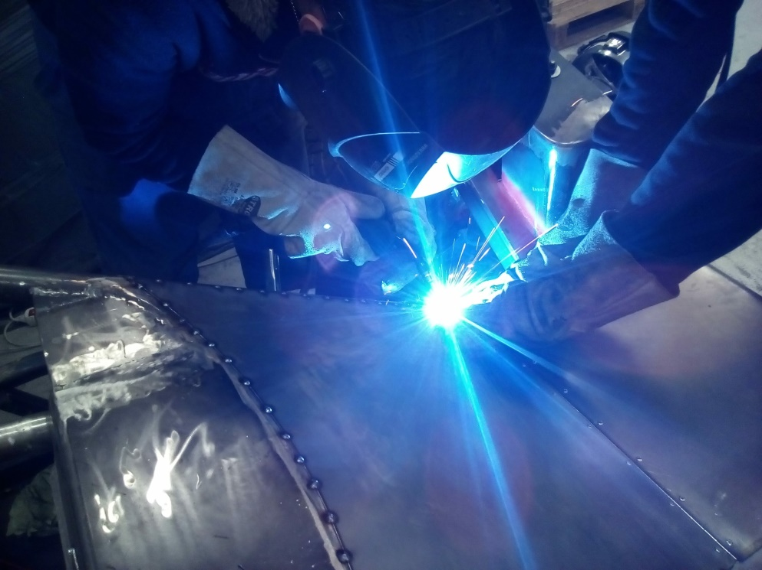
Realizace buginy- dokončení
Kapotáž

Slide 24
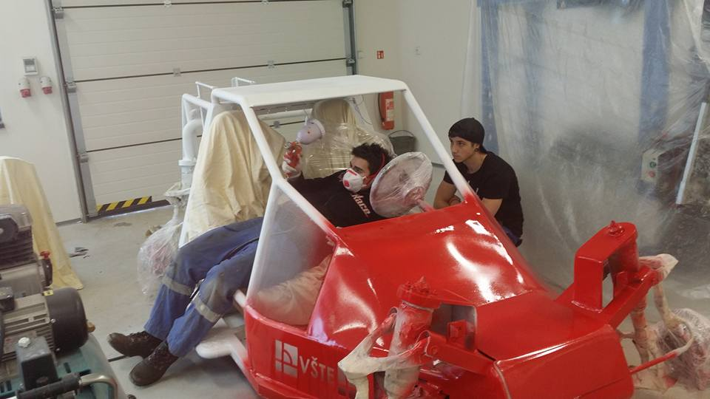
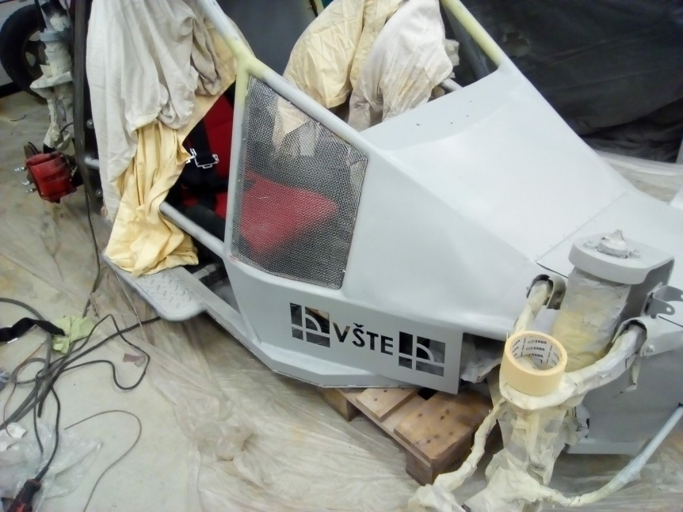
Realizace buginy- dokončení
Povrchová úprava

Slide 25
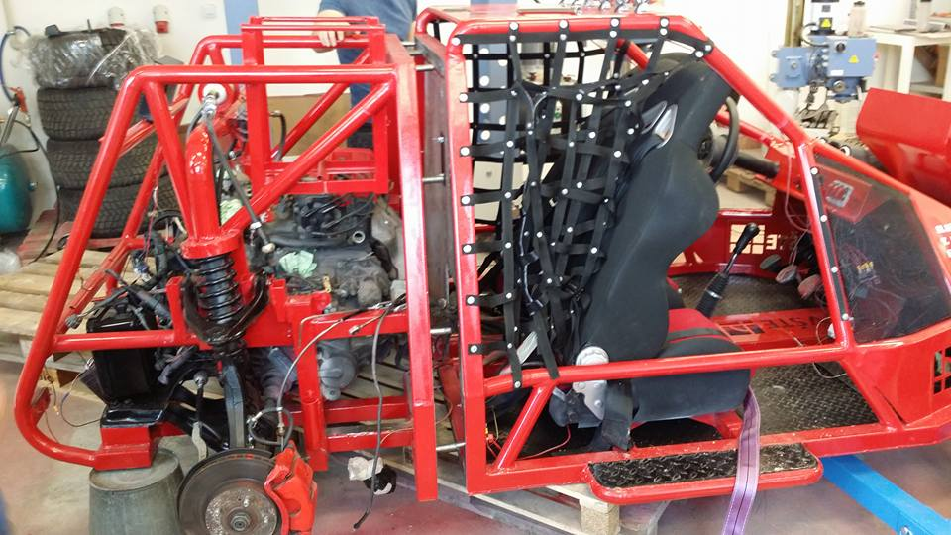
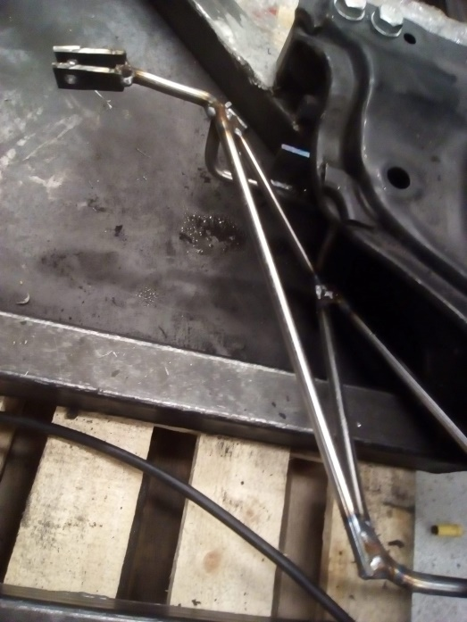
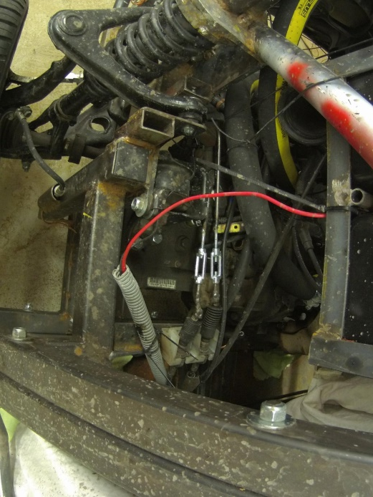
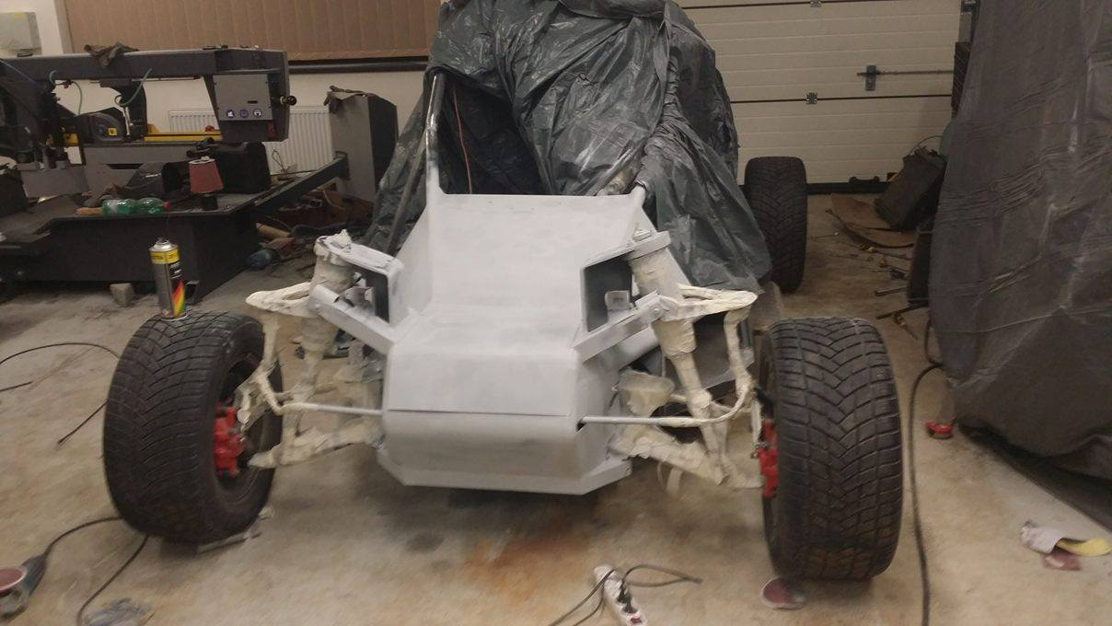
Sekundární výstupy projektu
4 průmyslové vzory
4 patenty

Slide 26
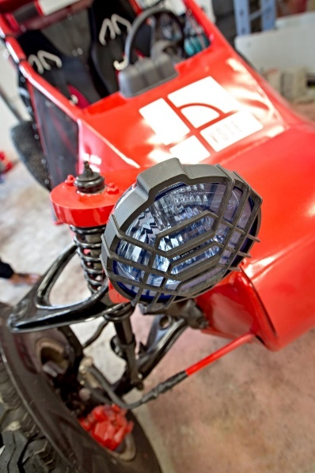
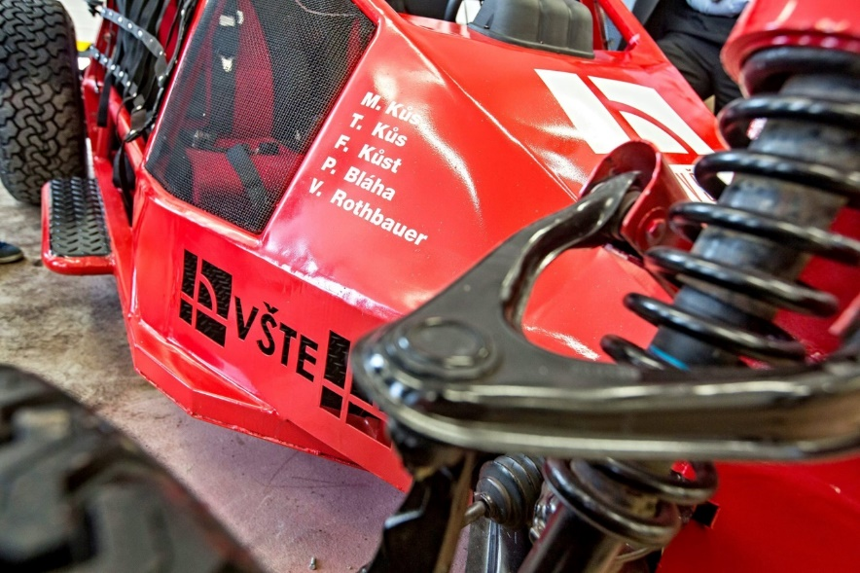
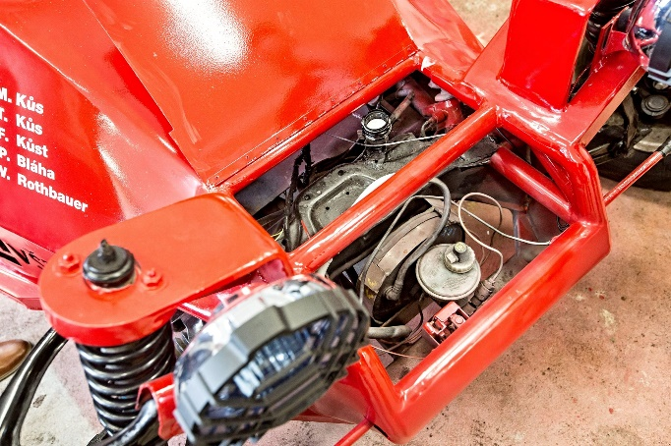
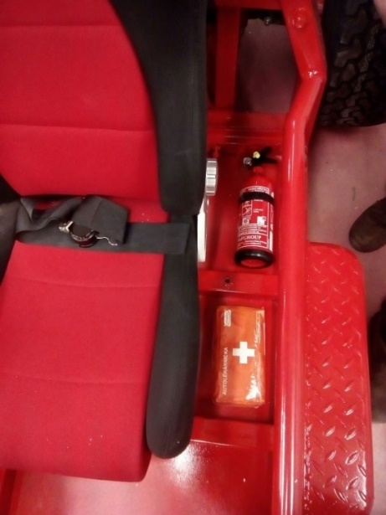
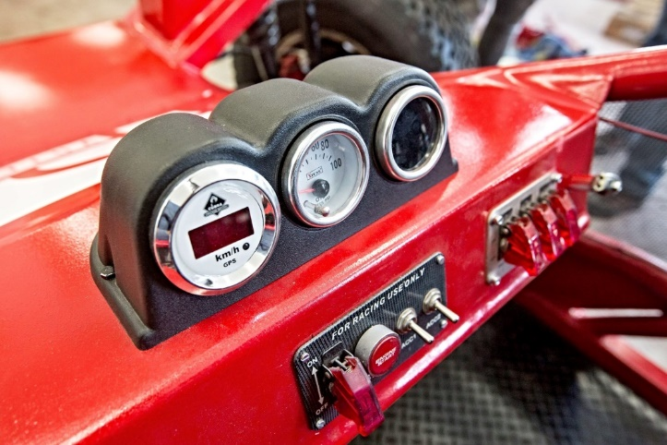
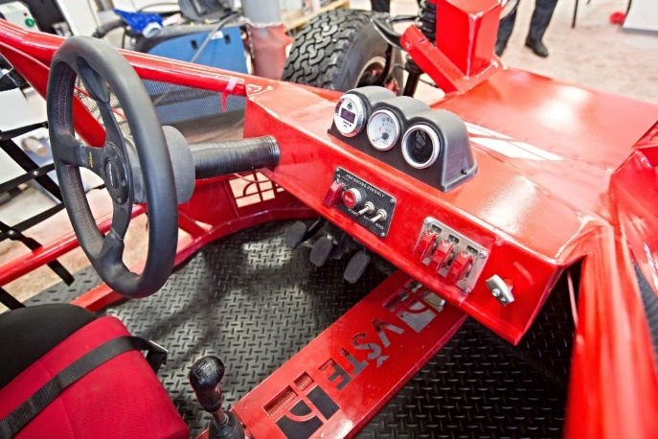

Slide 27
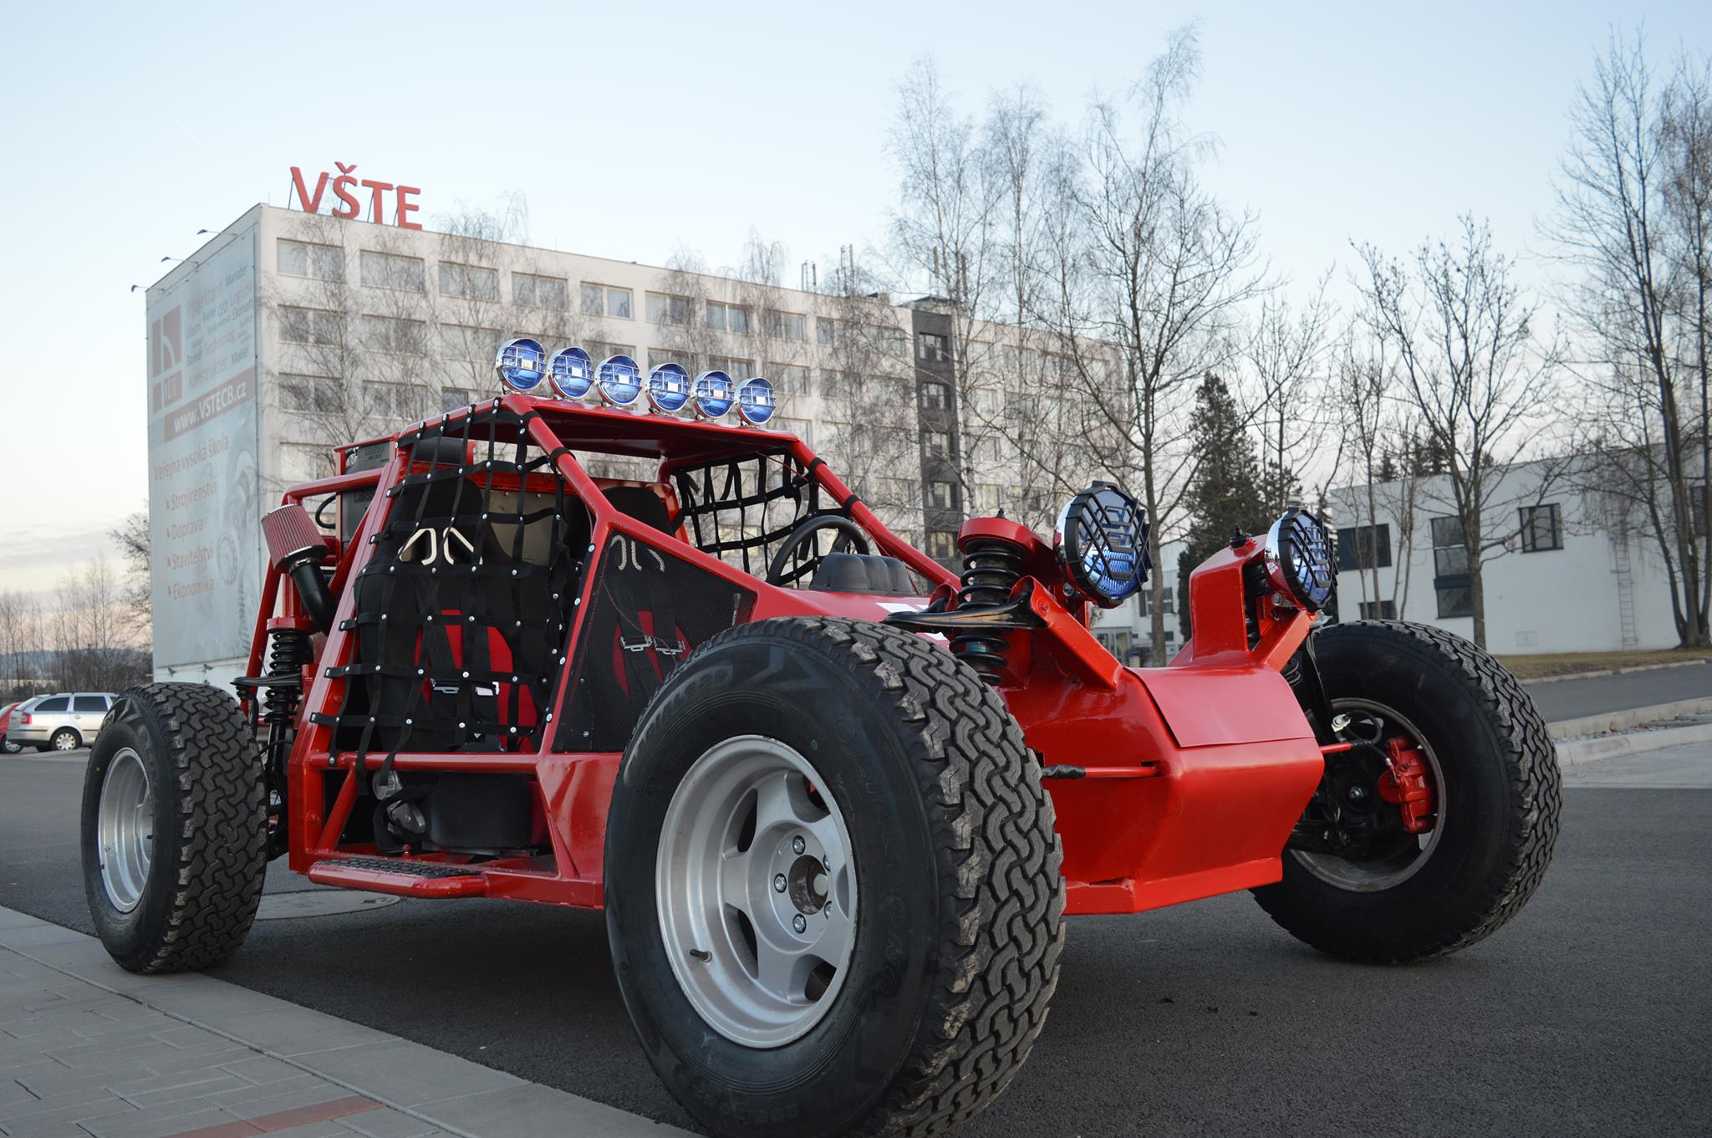
Děkuji za pozornost

Slide 28
Doplňující dotazy
Navrhnite ďalší možný postup v riešenej problematike.
Aké odporúčania navrhujete v prípade pokračovania vývoje?

